Slide 1
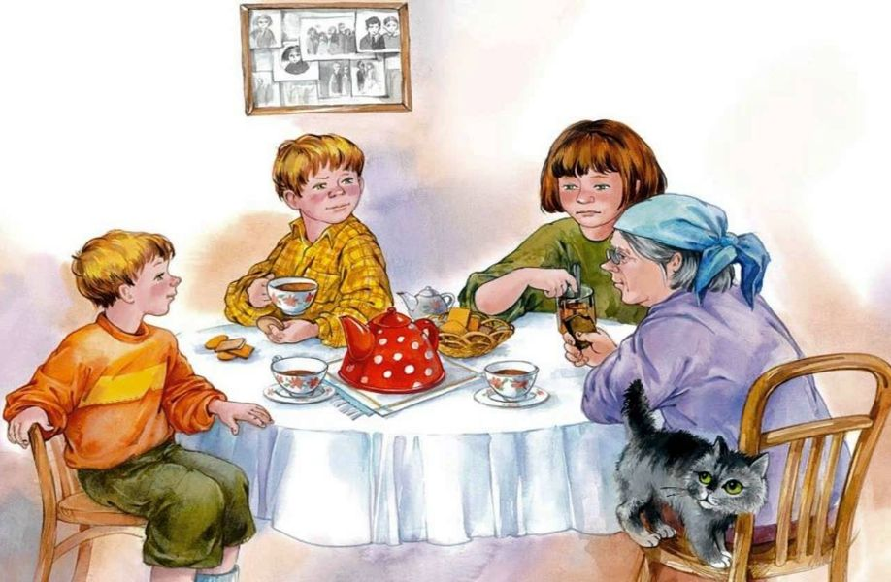
Литературное чтение
2 класс
Тема: Закрепление изученного по теме «Я и мои друзья»
Учитель: Киселева С.А.

Slide 2
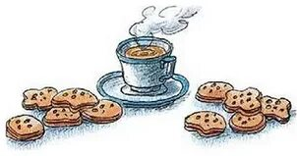
Цель:
Закрепление изученного по теме «Я и мои друзья».

Slide 3
Задание №1.
Выразительно прочитайте рассказ В. Осеевой «Печенье». https://nukadeti.ru/rasskazy/pechene
Или просмотрите видео материал
В. Осеева. «Печенье». https://www.youtube.com/watch?v=1GJCH68F10A

Slide 4
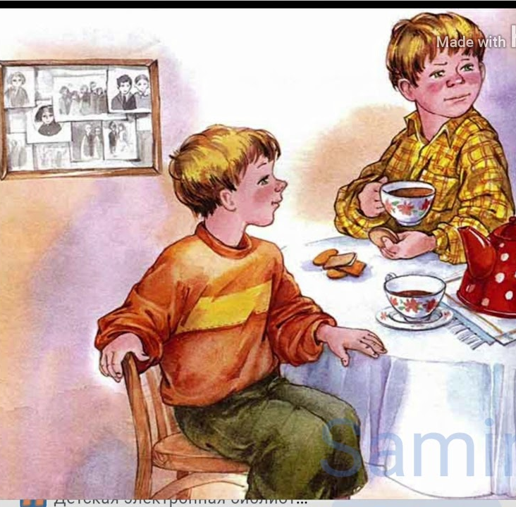
Задание № 2
Запишите главную мысль рассказа.

Slide 5
Задание для контроля
Продолжи предложение:
На сегодняшнем уроке я узнал...
На этом уроке я похвалил бы себя за...
После урока мне захотелось...
Сегодня я сумел...

Slide 6
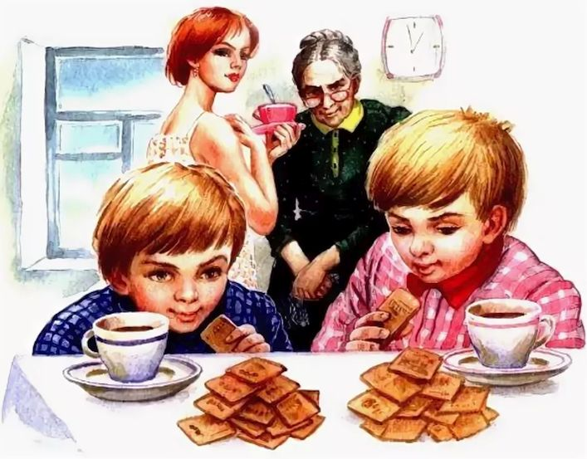
Спасибо за внимание!

